Slide 1
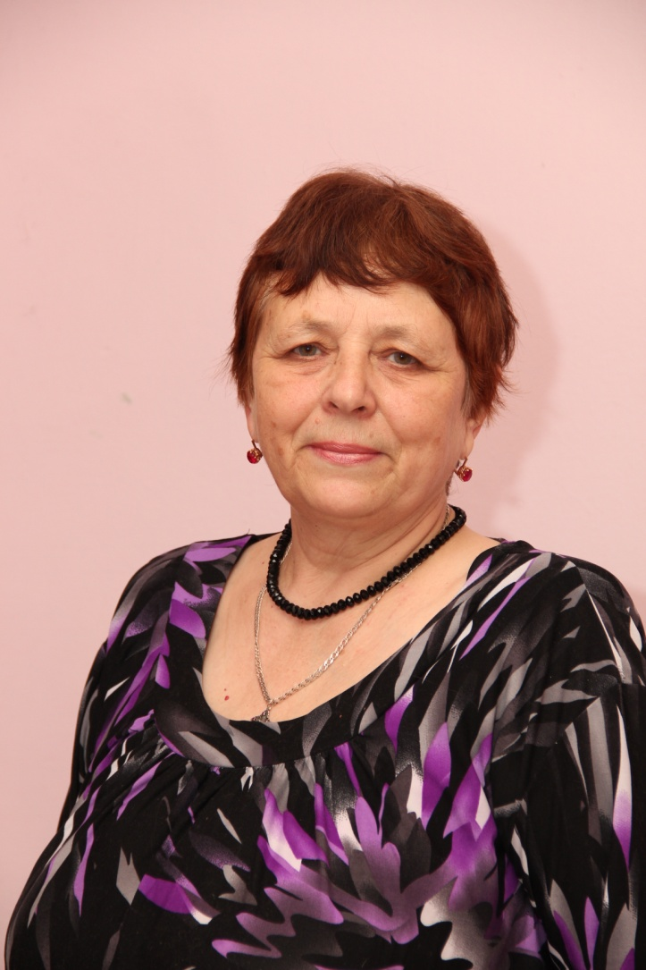
Визитная карточка
Кузнецова Галина Павловна
Место работы – Муниципальное бюджетное дошкольное образовательное учреждение «Детский сад №101»
Должность – воспитатель
Квалификационная категория – СЗД,
Образование - среднее профессиональное педагогическое
Педагогическая деятельность в МБДОУ «Детский сад №101» - с 2000 г.
Педагогический стаж – 38 лет
«С детьми всегда должна быть рядом.
Даря тепло и согревая взглядом,
Их в мир прекрасного вести,
И помнить заповедь – не навреди!»

Slide 2
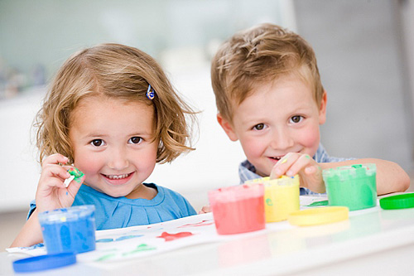
Тема презентации
«Игровые приемы как средство формирования изобразительного творчества детей младшего дошкольного возраста»
«Рисование является типичным творчеством младшего дошкольного возраста .
В эту пору дети рисуют охотно, иногда не побуждаемые никем из взрослых; иногда достаточно бывает легкого стимула для того, чтобы ребенок принялся за рисование», - Л.С. Выготский.
«…Нам по плечу любое дело
И если только захотим
Мы на клочке бумаги белой
Вам в красках мир изобразим!»

Slide 3
Условия формирования личного вклада педагога в развитие образования
Развитие творческой личности ребенка – современное требование общества к системе образования.
Продуктивные виды деятельности
Лепка
Аппликация
Рисование
Тесно связаны и игрой
Именно поэтому игру можно использовать «…как механизм перевода требований взрослого в потребности самого ребенка» (И.Л. Божович).
1. Анализ методической литературы по проблеме
целенаправленного использования игровых методов и приемов в формировании изобразительного творчества детей младшего дошкольного возраста (Е.А. Флерина, А.А. Волкова, Т.Г. Казакова, Г.Г. Григорьева, Т.С. Комарова, В.Н. Зинченко, А.А. Баранов, Т.Я. Шпикалова, В.С. Кузин).
2. Изучение и обобщение передового педагогического опыта по теме «Игровые методы и приемы как средство формирования изобразительных навыков детей младшего дошкольного возраста» Литература, интернет-ресурсы).

Slide 4
Актуальность личного вклада педагога в развитие образования
Развитию творческих способностей дошкольников придаётся особое значение в условиях стандартизации дошкольного образования. Наиболее эффективным средством для развития творческого мышления и воображения детей является продуктивная деятельность -
Рисование
Форма художественного освоения детьми окружающей действительности
Игровые методы и приемы
Позволяют представить неинтересную для детей учебную задачу в занимательной форме
Играют роль мотива, побуждающего детей к качественному выполнению задания.
Делают продуктивную деятельность занимательной, соответствующей возрастным особенностям
Однако в своей практической деятельности столкнулась с рядом противоречий:
Мотивация через постановку цели и задач к стимулированию и исполнению действий до получения и анализа результата
Подмена понятия «игровой прием» с «игровым сюрпризным моментом»

Slide 5
Теоретическое обоснование личного вклада педагога в развитие образования
Возможность формирования изобразительных навыков позволяет педагогам использовать игровые приемы на занятиях по изобразительной деятельности.
Изобразительные навыки
способность передавать форму предмета, его строение
цвет и другие качества, создавать узор с учетом украшаемой формы
Н.П. Сакулина, Н.А. Ветлугина
Показали влияние игровой деятельности на формирование изобразительных навыков детей дошкольного возраста,
Т.С. Комарова, Ф. Котляр
Игровые приемы широко применялись при обучении дошкольников технике рисования и воспитании у них чувства ритма в изобразительной деятельности
Г.Г. Григорьева
Игровые приемы представляют собой игровые задачи и совокупность соответствующих им игровых действий, придуманных и используемых педагогом.

Slide 6
Цель и задачи педагогической деятельности
Цель: Формирование изобразительных навыков у младших дошкольников посредством игровых приемов
Изобразительные задачи | Технические задачи
Формирование представлений об эстетических признаках объектов окружающего мира (красный, зеленый, желтый, синий); предметах разной формы, размера (большой, маленький, длинный, короткий). -Формирование пространственного образного мышления, становление координации руки и глаза, выработка навыков и умений в использовании карандаша, кисти и гуаши. Соотнесение предметов с рисунками и иллюстрациями | Освоение первых приемов пользования карандашом, фломастером, кистью и гуашью (в начале года); Создание образов из пятен и линейным контуром формообразующими движениями; Освоение приемов декоративного узора: прямые линии, точки, круги, мазки; - Формировать умения использовать средства выразительности; - Формировать навыки сотворчества с взрослыми и самостоятельно.
Ожидаемые результаты:
Повысится интерес к этому виду деятельности,
Пробудится эмоциональная отзывчивость к окружающему миру, родной природе, к событиям нашей жизни;
Развиваются и совершенствуются изобразительные умения,
Могут развить игровой сюжет, созданный на занятии,
Темы и замыслы станут разнообразны и оригинальны.

Slide 7
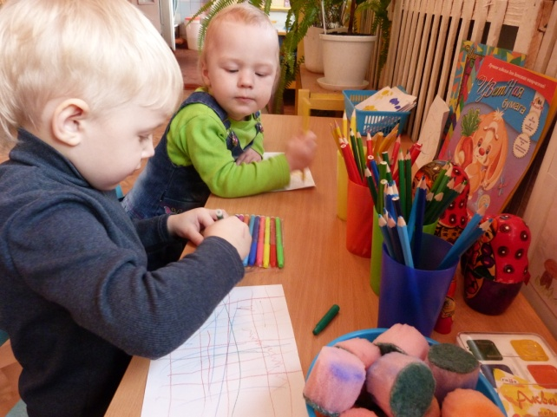
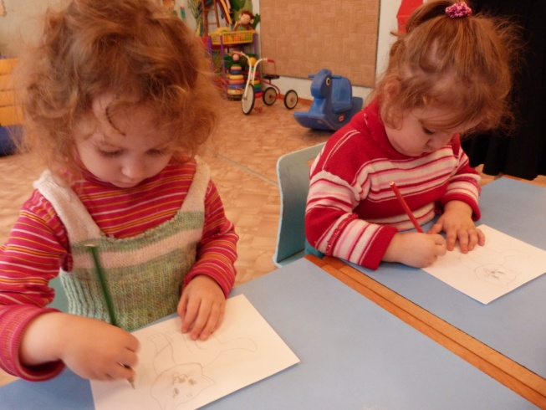
Ведущая педагогическая идея
Формирование изобразительных навыков у детей младшего дошкольного возраста в рисунке происходит более успешно, если в изобразительной деятельности (рисовании)систематически используются
игры и игровые упражнения.
Условия эффективности
-Игровой прием содержит все структурные компоненты: игровую задачу, сюжетно-игровой замысел, игровое действие;
- Игровой прием ориентирован на уровень знаний детей об окружающем мире и их личный общественный и эмоциональный опыт;
- Содержание и логика игровых действий соответствует логике и смыслу реальной жизненной ситуации;
- Игровой прием соответствует конкретной дидактической задаче, поставленной на занятии;
При использовании игрового приема методически верно сочетаются игровые и обучающие действия, есть
плавный переход от игры
к прямому
обучению и наоборот.

Slide 8
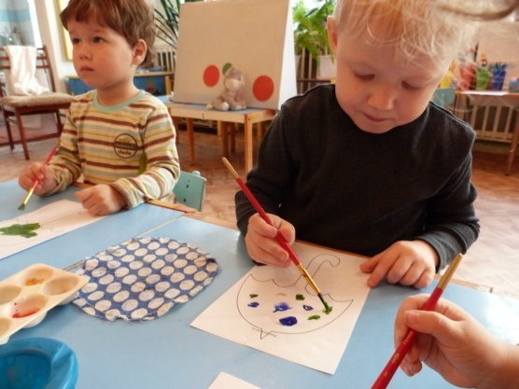
Деятельностный аспект личного вклада педагога в развитие образования
I этап
II этап
Задачи:
1.Научить изображению разнообразных прямолинейных и кругообразных форм несложных предметов, передавая их основные признаки (цвет, форму);
2.Развивать чувство цвета - умение различать и называть основные цвета;
3.Формировать технические навыки.
Задачи:
Научить изображению предметов
прямоугольных форм
2.Закреплять навык изображения различных предметов, состоящих из сочетания линий, сложных предметов, состоящих из одинаковых элементов передавая их основные признаки (цвет, форму);
3.Развивать чувство цвета - умение различать и называть основные цвета;
4.Развивать композиционные навыки - располагать изображение в середине листа бумаги;
5.Совершенствовать технические навыки.

Slide 9
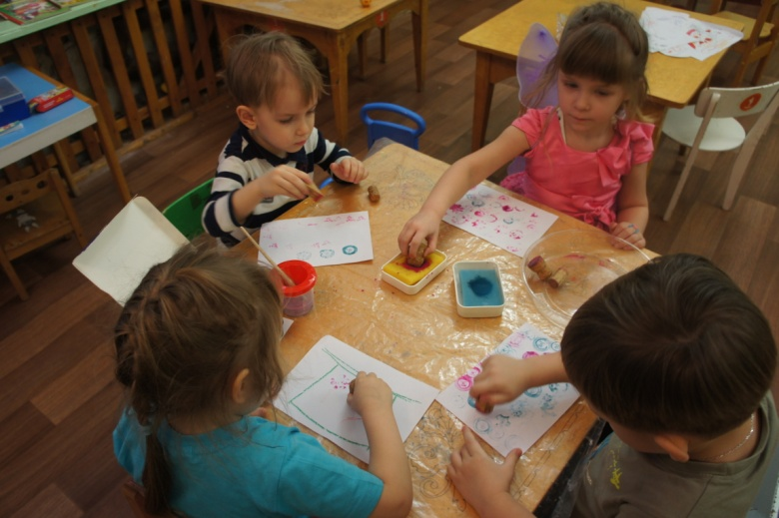
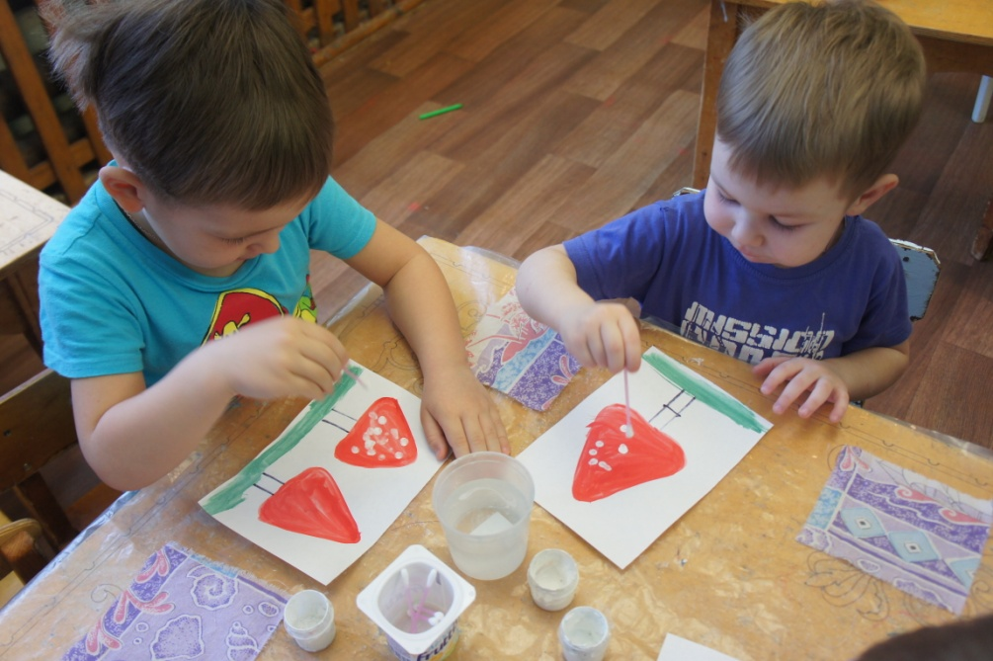
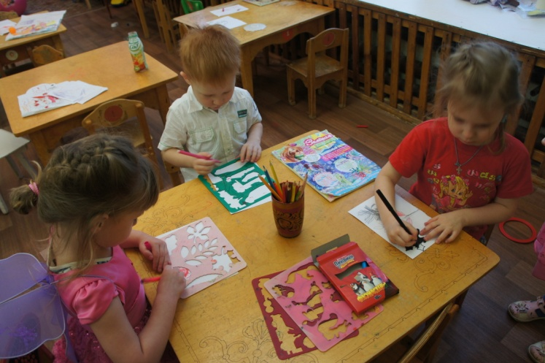
I.Организация процесса формирования замысла рисунка - действенный мотив изобразительной деятельности, повышающий качество усвоения предлагаемых знаний и умений.
На первом этапе необходимо вызвать у детей интерес к результату изобразительной деятельности.
ИГРОВЫЕ ПРИЕМЫ
Создание игровой ситуации с элементами игры-драматизации для возникновения сюжетно-игрового замысла
Прием обыгрывания игрушек
Мобилизация личного опыта детей: использование иллюстраций, коротких стихов

Slide 10
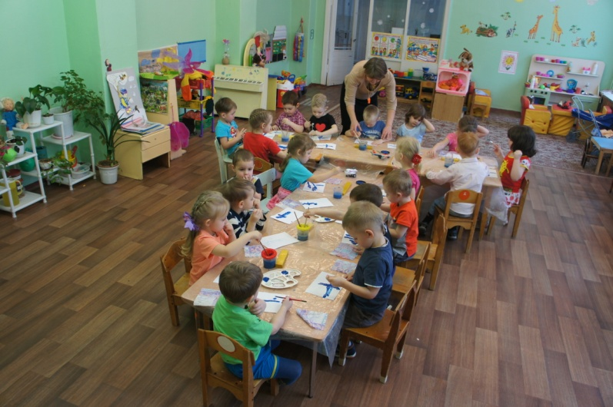
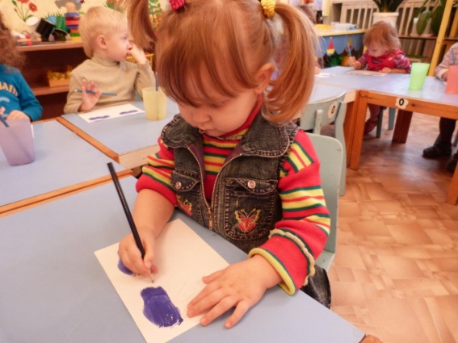
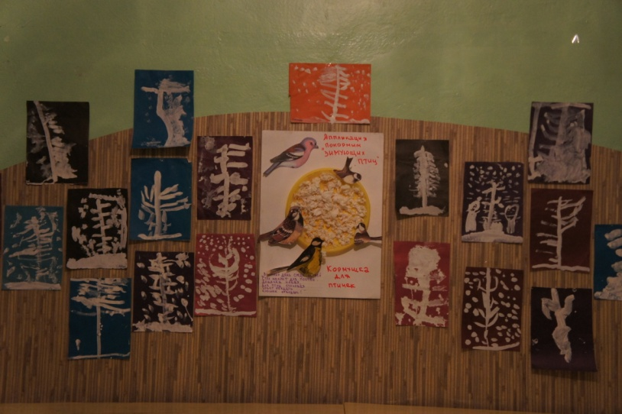
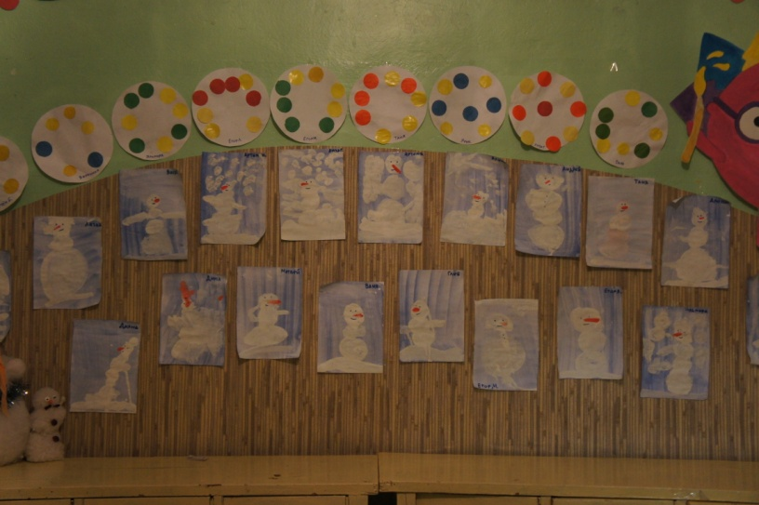
2.Во второй части осуществляем руководство процессом воплощения замысла
Обыгрывание незаконченного изображения.
3.В третьей части занятия осуществляем анализ и оценку детских работ.
Совместное рассматривание всех выполненных на занятии рисунков.
Обыгрывание законченного изображения.

Slide 11
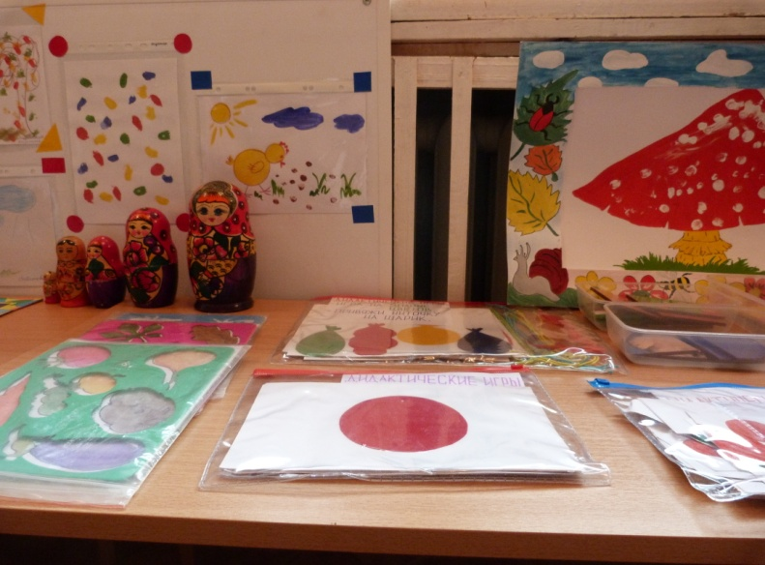
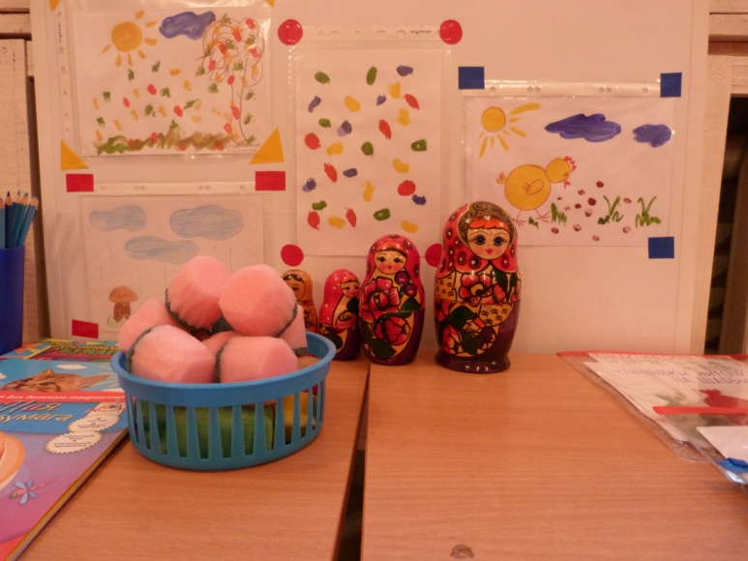
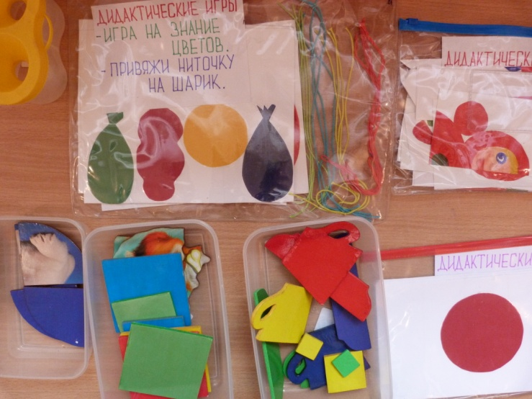
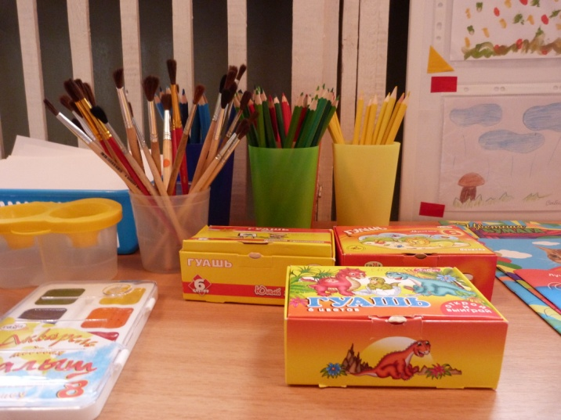
Педагогические условия эффективного развития способностей к музыкально-ритмическим движениям у дошкольников
1.Развивающая предметно-пространственная среда
Самостоятельное
рисование карандашами и
Фломастерами
Для этого в группе я разнообразила предметно- развивающую и создала уголок творчества. В самостоятельной деятельности дети вполне готовы к рисованию картинок с использованием обобщенных форм и линий.

Slide 12
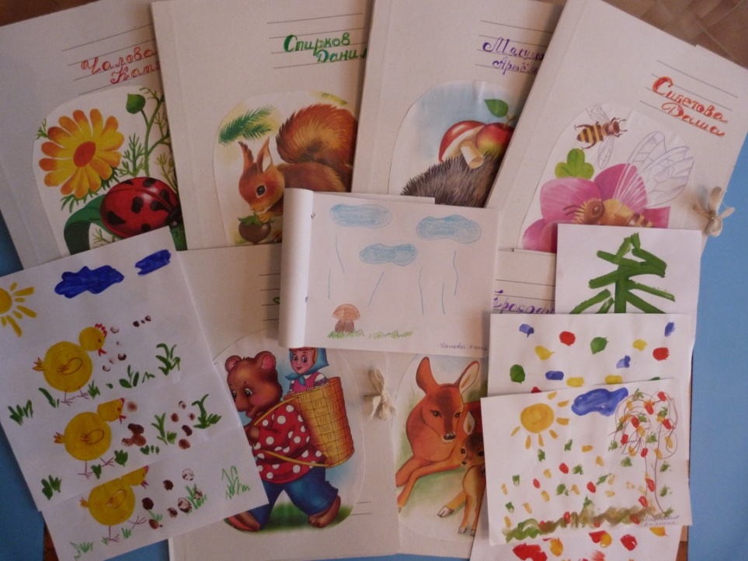
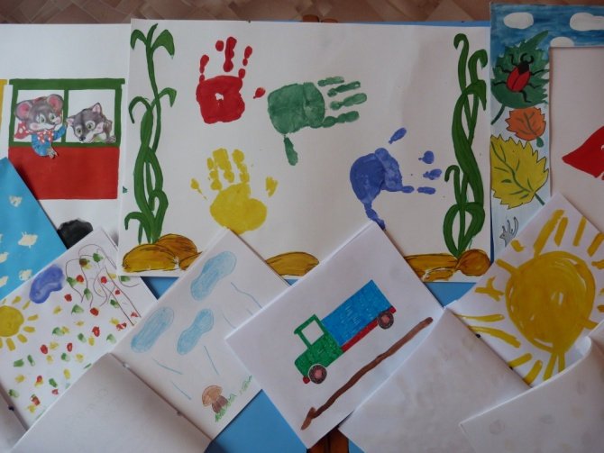
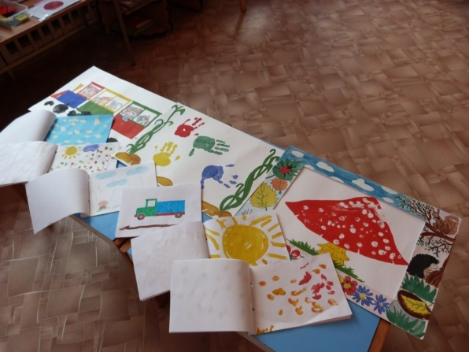
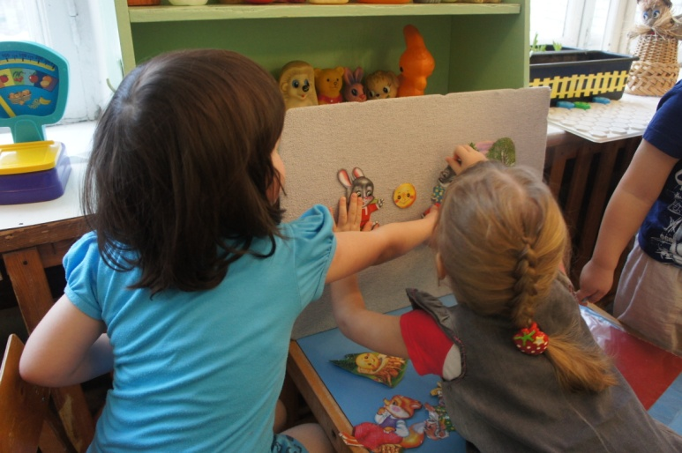
2.Взаимодействие с родителями
Проведение консультаций «Создание условий в семье для развития творческих способностей детей». В ходе консультации родителям даны советы, как
учить ребенка рисовать, и рекомендации
по использованию нетрадиционных
изобразительных материалов в рисовании.
Также работа с родителями решила одну очень важную проблему: хранение детских работ.
Диапазон личного вклада педагога в развитие образования и степень его новизны
Новизна моей разработки заключается в том, что в своей педагогической практике я применяю игру в образовательной деятельности несколько лет. Изучив научно-методическую литературу по теме, отобрав и обработав необходимый материал, разработала и описала в опыте примеры конкретных игровых мероприятий в рисовании, которые я использую в своей работе. Акцент делаю на том, что параллельно формированию технических осуществляется и формирование изобразительных навыков , игровые приемы подчиняю общей задаче на протяжении все деятельности

Slide 13
Результативность профессиональной педагогической деятельности и достигнутые эффекты
В результате проделанной нами работы: 1. Дети проявляют интерес к изобразительной деятельности, стремятся заниматься ею по собственной инициативе, рассказывают нам о своих интересах в рисунке. 2. Видят образ в своих рисунках; рассказывают, что рисуют, обыгрывают рисунки; радуются тому, что у них получается, и делятся с нами своей радостью. 3. Умеют пользоваться изобразительным материалом: правильно держать карандаш, кисть, тычек и действовать ими. 4. Достаточно смело и уверенно выполняют изобразительные действия: рисуют линии, штрихи, пятна.

